Slide 1


ТЕМА ПРЕЗЕНТАЦИИ
22-24 АВГУСТА
2024 ГОДА | ТОМСК
ФИО ДОКЛАДЧИКА
FORUM.TOIPKRO.RU/AVGUSTPRO
VK.COM/AUGUSTPRO2024

Slide 2
А дальше что?

Slide 3
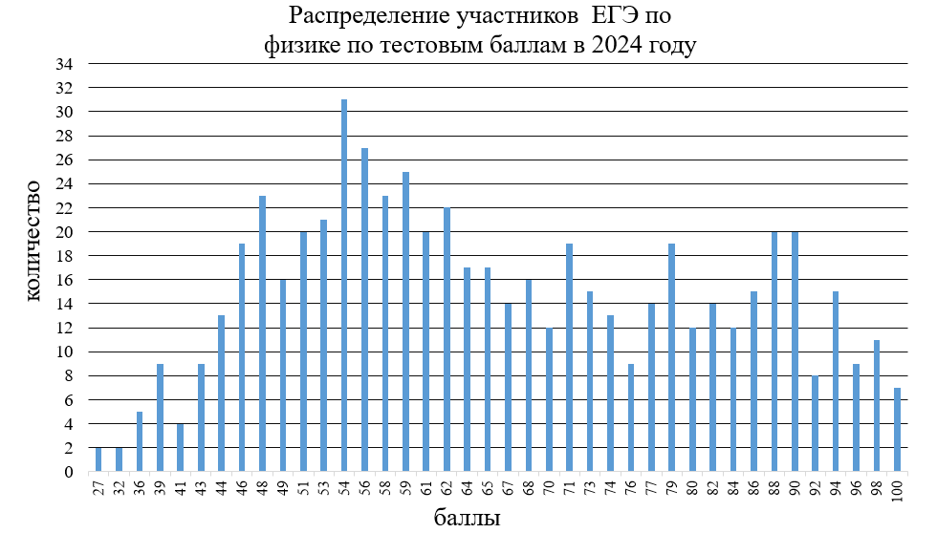
ОСНОВНЫЕ РЕЗУЛЬТАТЫ ЕГЭ ПО ФИЗИКЕ

Slide 4
Динамика результатов ЕГЭ по физике за последние 3 года
№ п/п | Участников, набравших балл | Год проведения ГИА
 |  | 2022 г. | 2023 г. | 2024 г.
1. | ниже минимального балла, % | 18 (2,48%) | 24 (3,65%) | 4 (0,67%)
2. | от минимального балла до 60 баллов, % | 447 (61,57%) | 464 (70,52%) | 245 (40,90%)
3. | от 61 до 80 баллов, % | 181 (24,93%) | 99 (15,05%) | 219 (36,56%)
4. | от 81 до 100 баллов, % | 80 (11,02%) | 71 (10,79%) | 131 (21,87%)
5. | Средний тестовый балл | 58,50 | 55,26 | 66,32

Slide 5
Перечень ОО, продемонстрировавших наиболее высокие результаты ЕГЭ по физике
№ п/п | Наименование ОО | Количество ВТГ, чел. | Доля ВТГ, получивших тестовый балл
 |  |  | от 81 до 100 баллов | от 61 до 80 баллов | от минимального балла до 60 баллов | ниже минимального
1. | ОГБОУ "ТФТЛ" | 33 | 81,82 | 18,18 | 0 | 0
2. | МБОУ лицей при ТПУ г. Томска | 63 | 79,37 | 19,05 | 1,59 | 0
3. | МАОУ Школа "Перспектива" | 12 | 41,67 | 50 | 8,33 | 0
4. | МАОУ лицей № 8 им. Н.Н.Рукавишникова | 10 | 20 | 80 | 0 | 0

Slide 6
Перечень ОО, продемонстрировавших низкие результаты ЕГЭ по предмету
№ п/п | Наименование ОО | Количество ВТГ, чел. | Доля ВТГ, получивших тестовый балл
 |  |  | ниже минимального | от минимального балла до 60 баллов | от 61 до 80 баллов | от 81 до 100 баллов
 | ОГБОУ КШИ "Томский кадетский корпус" | 10 | 10 | 60 | 30 | 0
 | МАОУ СОШ № 4 им. И.С.Черных | 10 | 10 | 50 | 30 | 10
 | МАОУ гимназия № 26 г.Томска | 10 | 10 | 50 | 40 | 0

Slide 7
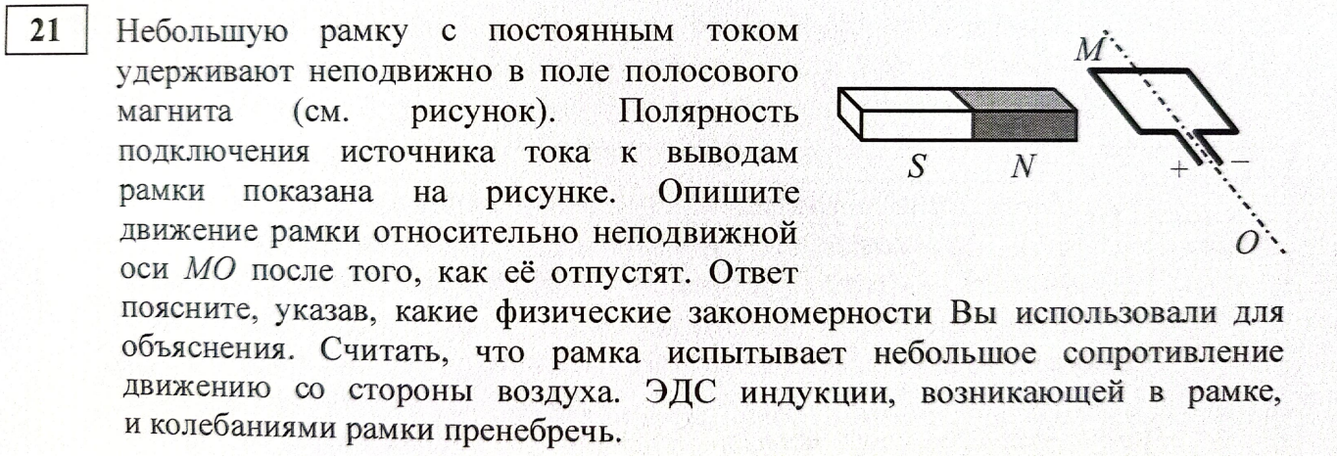

Slide 8
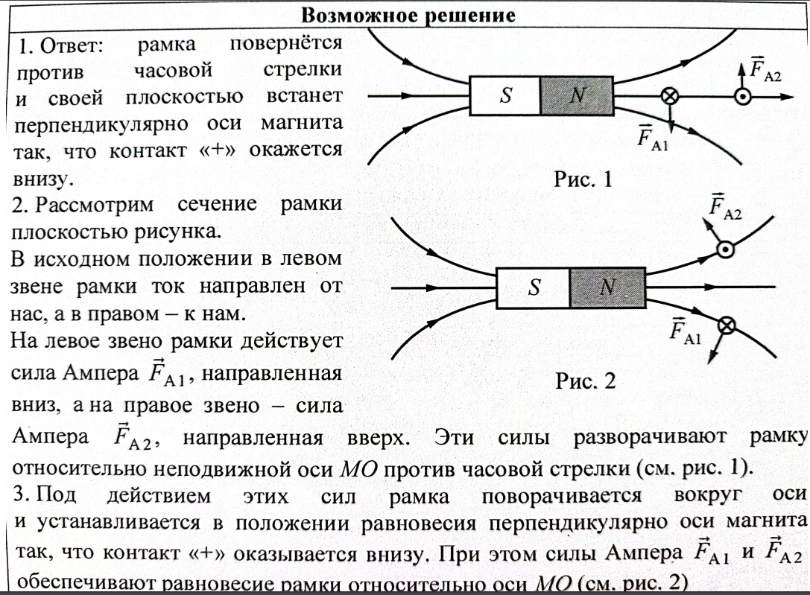

Slide 9
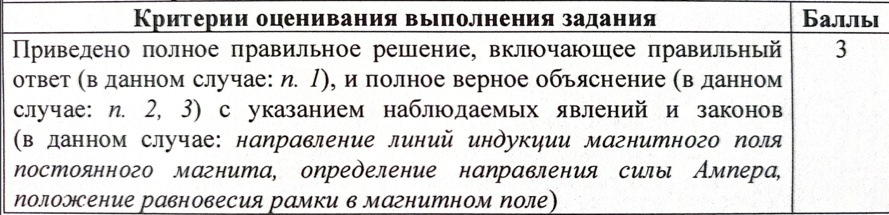

Slide 10
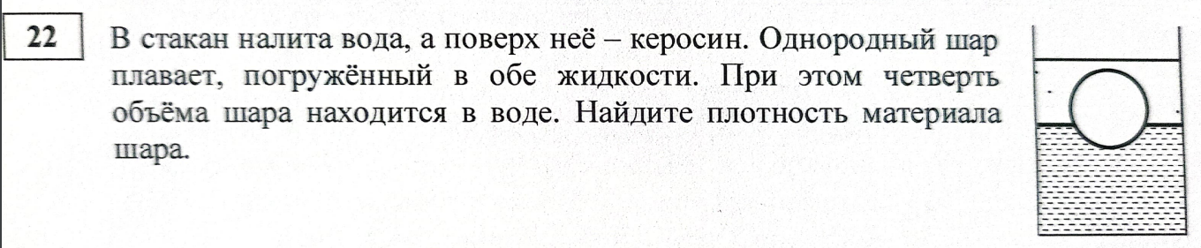

Slide 11
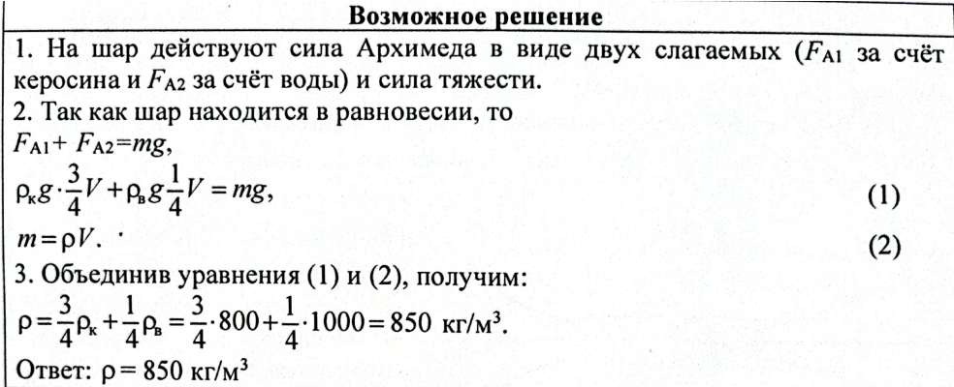

Slide 12
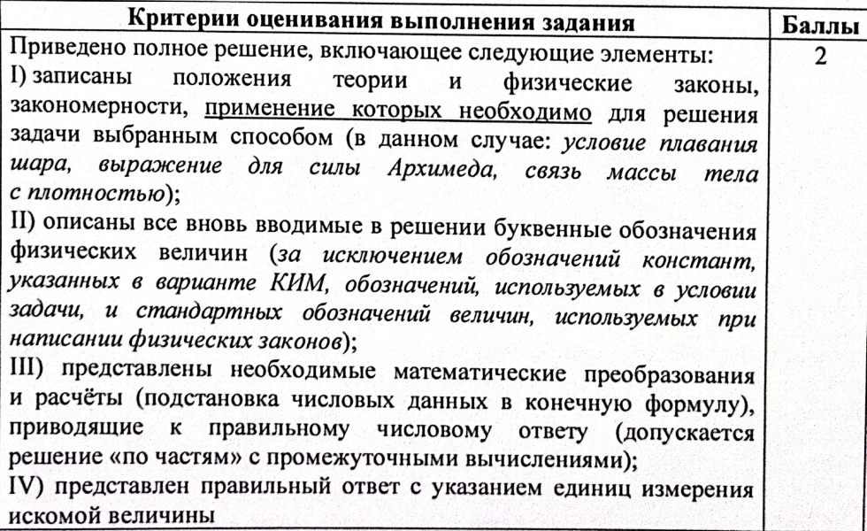

Slide 13
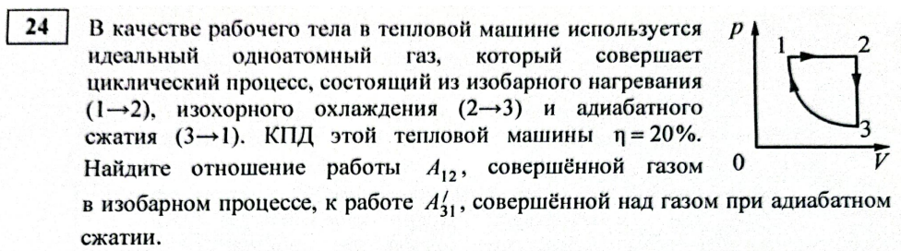

Slide 14
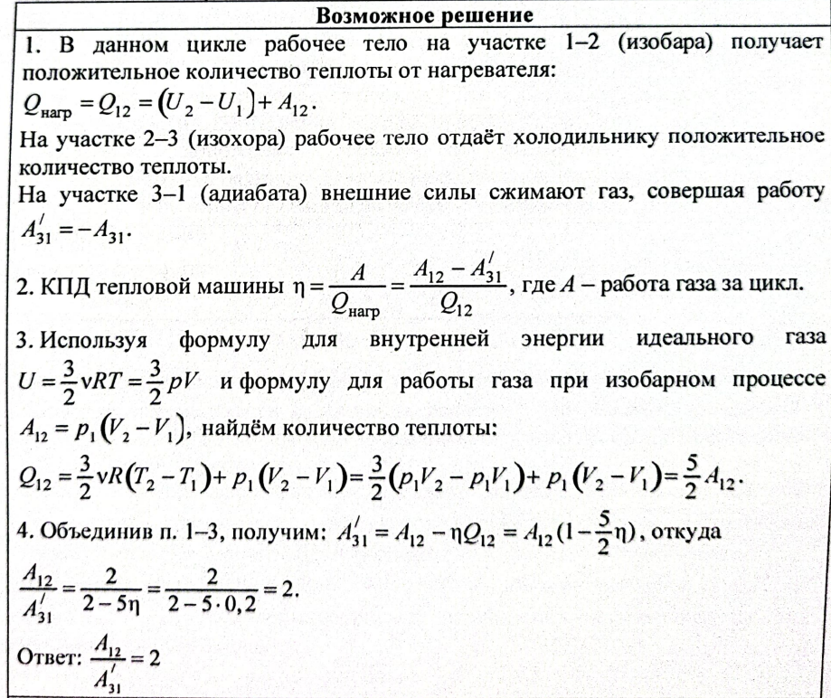

Slide 15
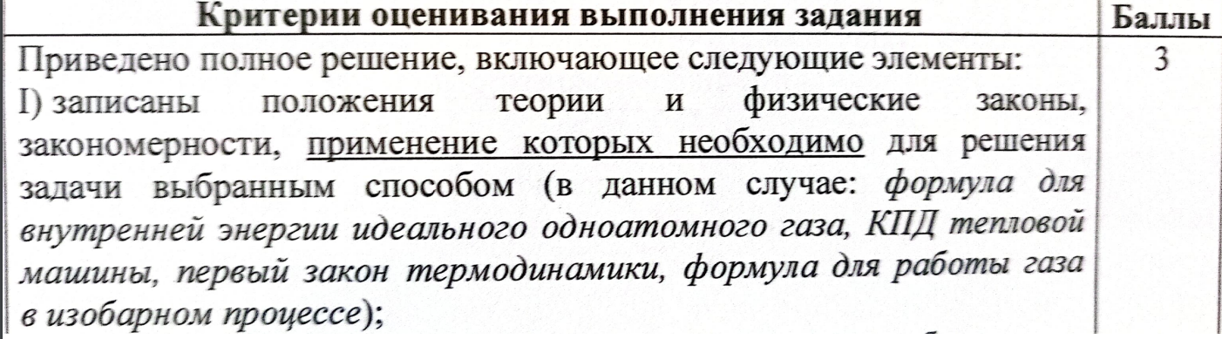

Slide 16
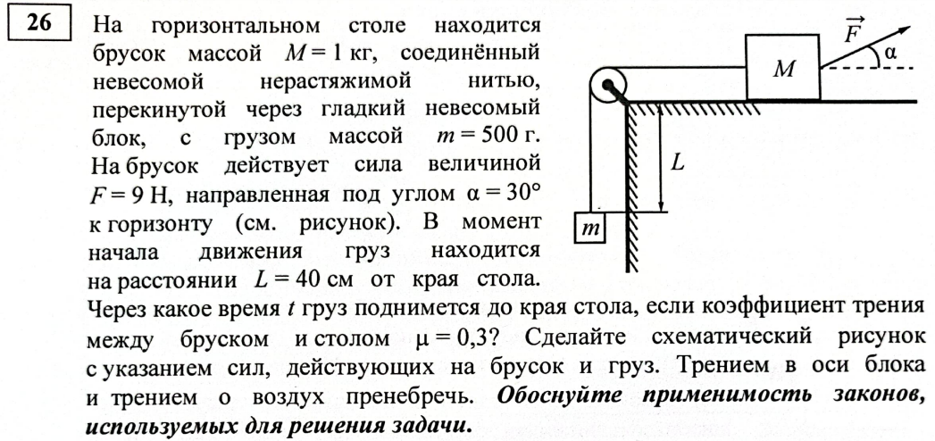

Slide 17
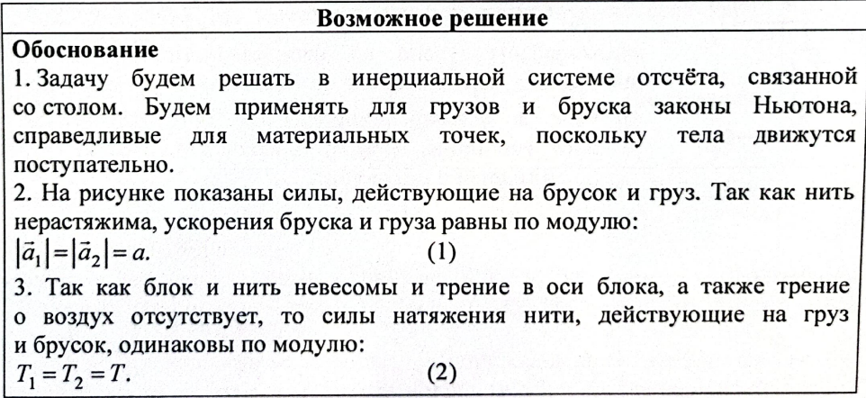

Slide 18
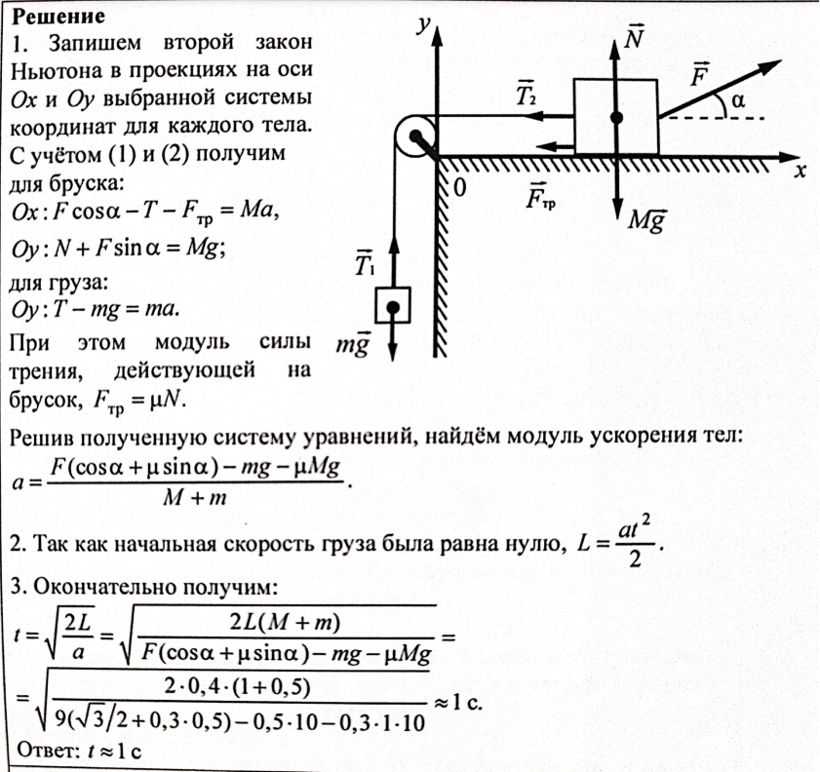

Slide 19
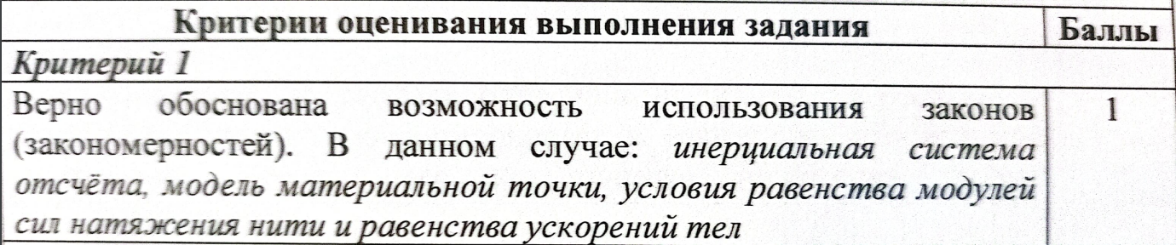

Slide 20
